Slide 1





Redis
李瑾老师
2026年金三银四面试突击班
8点正式开始！

Slide 2
Redis面试1
Redis基础与底层原理

Slide 3


Redis面试1：Redis基础与底层原理
1、Redis和HashMap在结构上有什么区别？
2、Redis有哪些数据类型？底层是如何实现的？
3、Redis的持久化机制有哪些？RDB和AOF有什么区别？
4、Redis的过期键删除策略有哪些？
5、Redis的内存淘汰策略有哪些？
6、Redis的底层数据结构有哪些？
7、Redis是单线程的吗？为什么这么快？
8、Redis的事务能保证原子性吗？

Slide 4
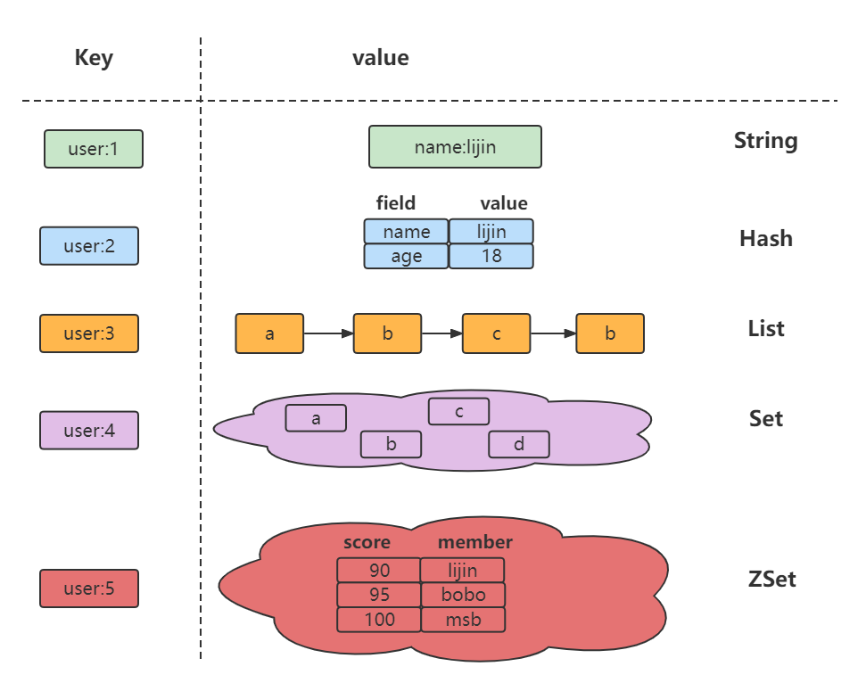
Redis的基本数据类型

Slide 5
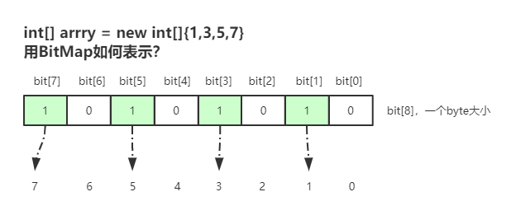
Redis的高级数据结构
Bitmaps

Slide 6
Redis的高级数据结构
HyperLogLog（字符串类型）
大型网站每个网页每天的 UV 数据(独立访客<Unique Visitor>)，然后让你来开发这个统计模块，你会如何实现？(尽量少的占用存储空间)
Redis 提供了 HyperLogLog 数据结构就是用来解决这种统计问题的。
HyperLogLog 提供不精确的去重计数方案，虽然不精确但是也不是非常不精确，标准误差是 0.81%，这样的精确度已经可以满足上面的 UV统计需求了。

Slide 7
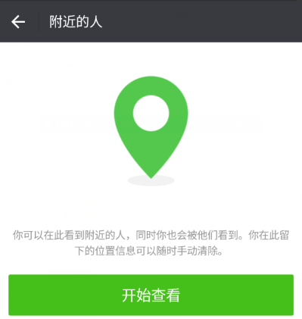
Redis的高级数据结构
GEO
Redis 3.2版本提供了GEO(地理信息定位)功能，支持存储地理位置信息用来实现诸如附近位置、摇一摇这类依赖于地理位置信息的功能。
地图元素的位置数据使用二维的经纬度表示
经度范围 (-180, 180)，纬度范围 (-90, 90)
纬度正负以赤道为界，北正南负
经度正负以本初子午线 (英国格林尼治天文台) 为界，东正西负。
业界比较通用的地理位置距离排序算法是 GeoHash 算法
Redis 也使用 GeoHash 算法。

Slide 8
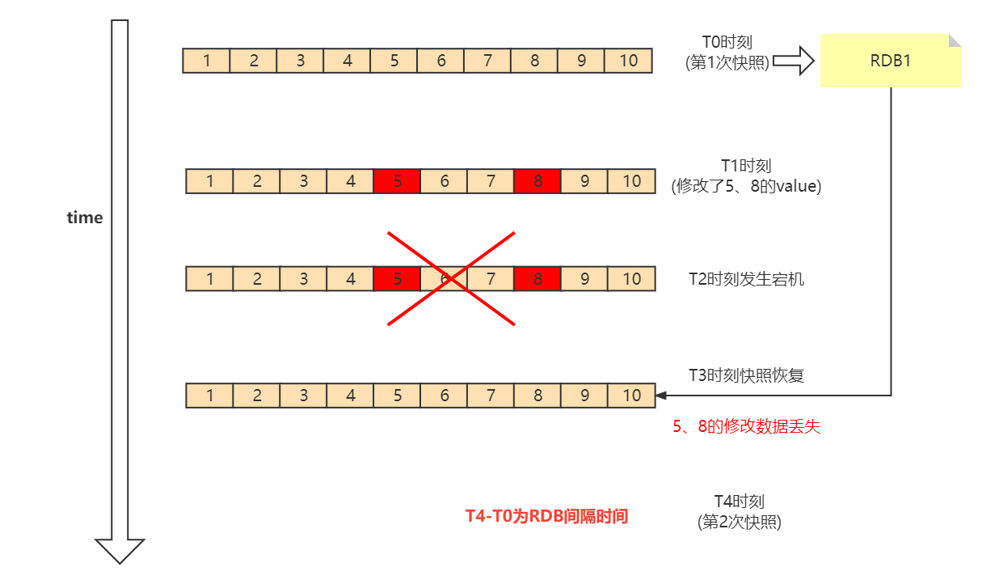
Redis中RDB导致的数据丢失问题

Slide 9
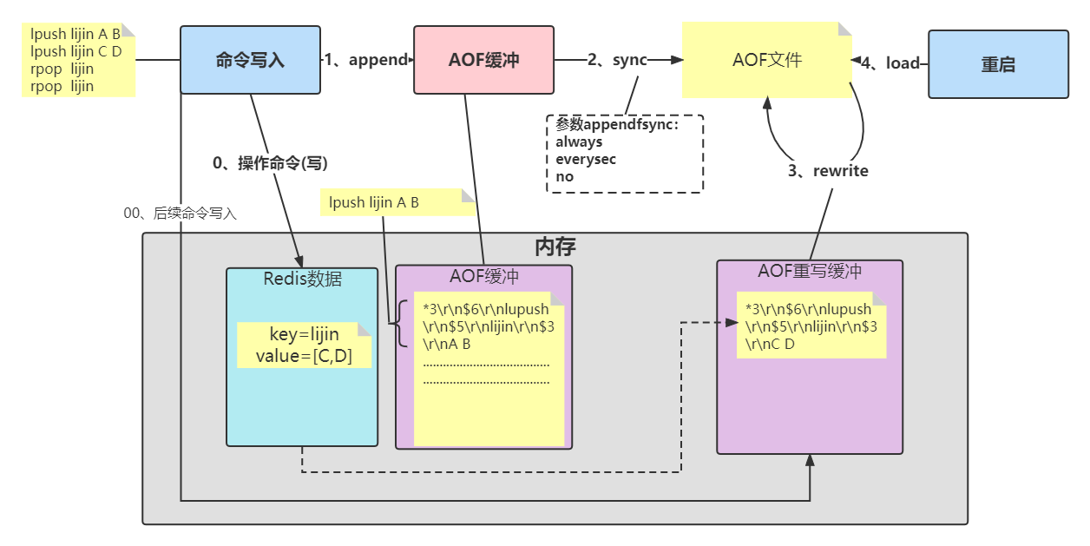
Redis中的AOF持久化

Slide 10

Redis的原理
Redis过期键删除策略
1. 定时删除：设置定时器，立即删除
2. 惰性删除：访问时检查，过期才删
3. 定期删除：定期扫描删除
Redis内存淘汰策略
noeviction --默认
volatile-lru
volatile-ttl
volatile-random
allkeys-lru
allkeys-random
volatile-lfu
allkeys-lfu

Slide 11
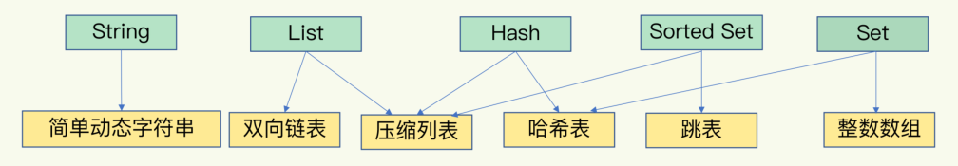
数据结构和内部编码
String：简单动态字符串
List
双向链表
压缩列表
Hash
压缩列表
哈希表
Zset
跳表
压缩列表
Set
整数数组
哈希表

Slide 12
Redis的事务
什么是事务？
简单地说，事务表示一组动作，要么全部执行，要么全部不执行。
Watch机制
怎么保障Redis与DB的数据一致性问题
1、get代码（或通过注解获取缓存）：1）获取缓存 2)没有获取到则查询DB，然后同步更新缓存 3）获取缓存成功则直接返回
2、update代码：
1）优先更新数据库，还是优先更新缓存呢？
2）优先是删除缓存，还是更新缓存。

Slide 13
Redis面试2
Redis实战运用与架构设计

Slide 14
Redis面试2：Redis实战运用与架构设计
1、讲一讲Redis缓存的三大问题！（击穿、穿透、雪崩）
2、讲一讲Redis缓存的BigKey和热点Key！
3、讲一讲Redis缓存的主从复制
4、讲一讲Redis缓存的哨兵机制
5、讲一讲Redis缓存的集群原理
6、讲一讲Redis分布式锁的原理
7、讲一讲Redis实现多级缓存
8、讲一讲Redis缓存的一致性问题

Slide 15
缓存使用问题
缓存穿透
缓存击穿
缓存雪崩

Slide 16
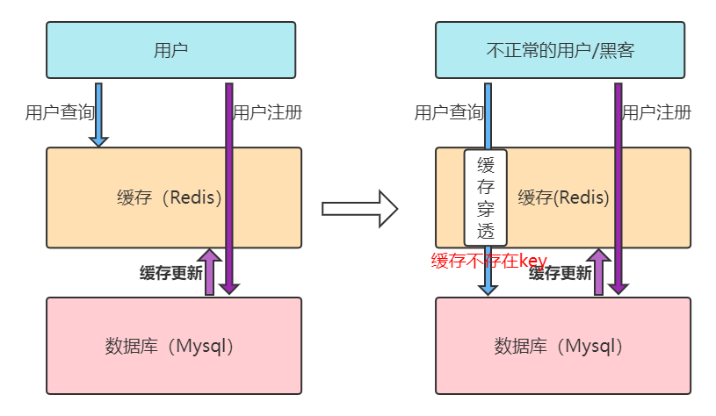
缓存穿透

Slide 17
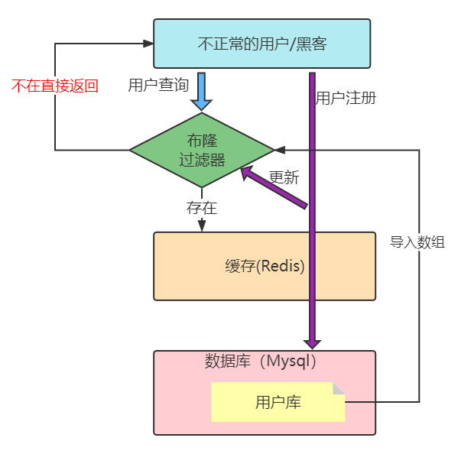
缓存穿透之布隆过滤器
布隆过滤器
回种空值

Slide 18
缓存使用问题
数据倾斜
热点key
产生原因和危害
发现热点key
解决热点key
BigKey
什么是bigkey
发现bigkey
解决bigkey

Slide 19
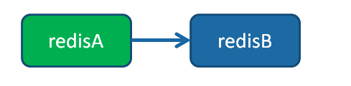
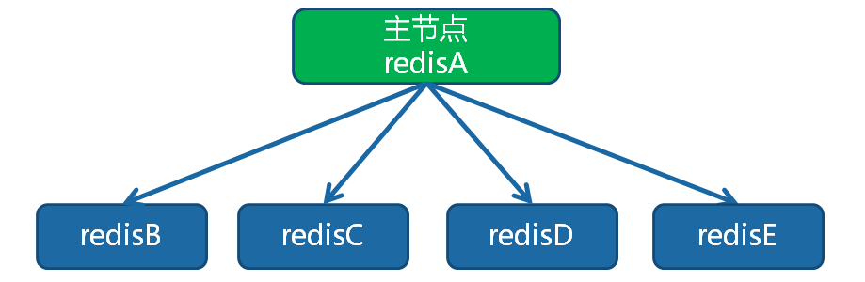
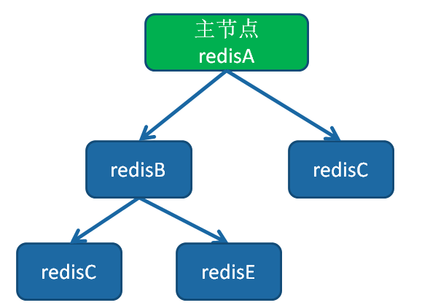
Redis的主从复制
一主一从
主从复制的拓扑结构
一主多从
配置复制的三种方式
复制的原理
树状主从

Slide 20
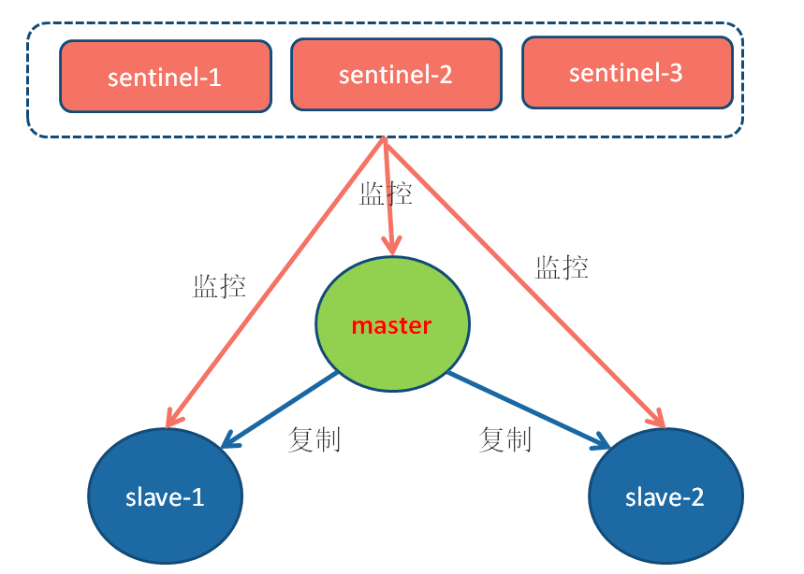
哨兵机制(sentinel)的高可用
原理：当主节点出现故障时，由Redis Sentinel自动完成故障发现和转移，并通知应用方，实现高可用性。

Slide 21
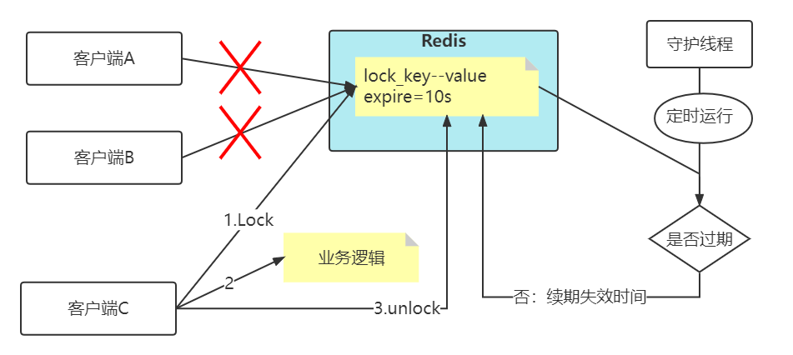
分布式锁

Slide 22
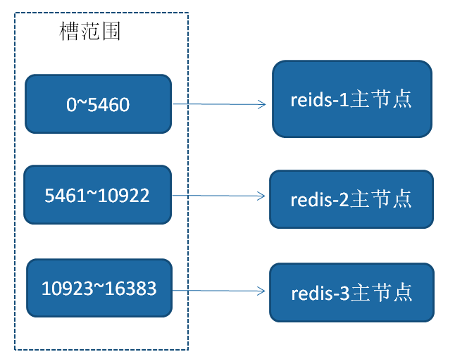
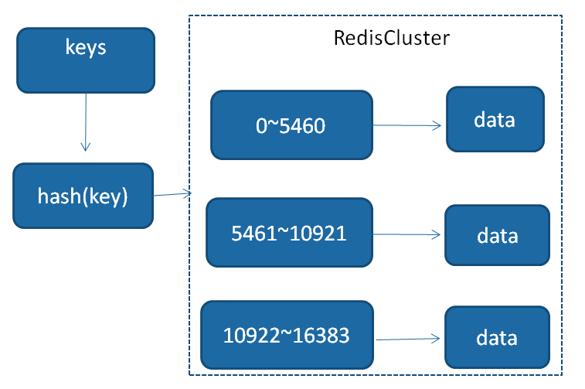
Redis集群
RedisCluster采用虚拟槽分区，所有的键根据哈希函数(CRC16[key]&16383)映射到0－16383槽内
槽与节点的关系
键、槽、映射

Slide 23
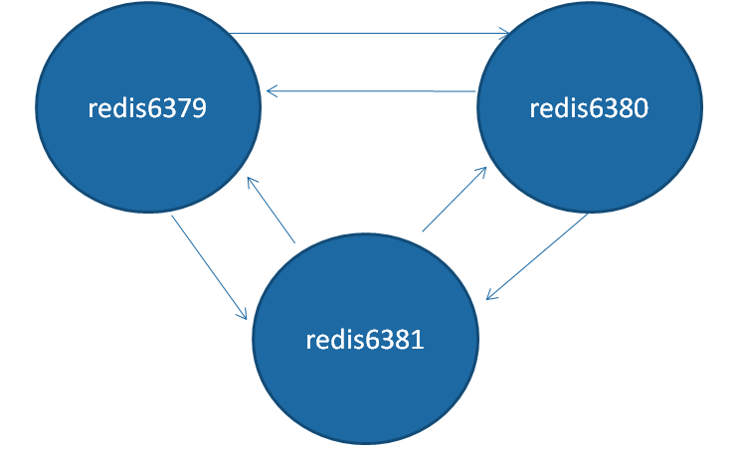
集群之间的通讯
集群节点通信－Gossip协议
流言！！
ping消息
pong消息
meet消息
fail消息

Slide 24
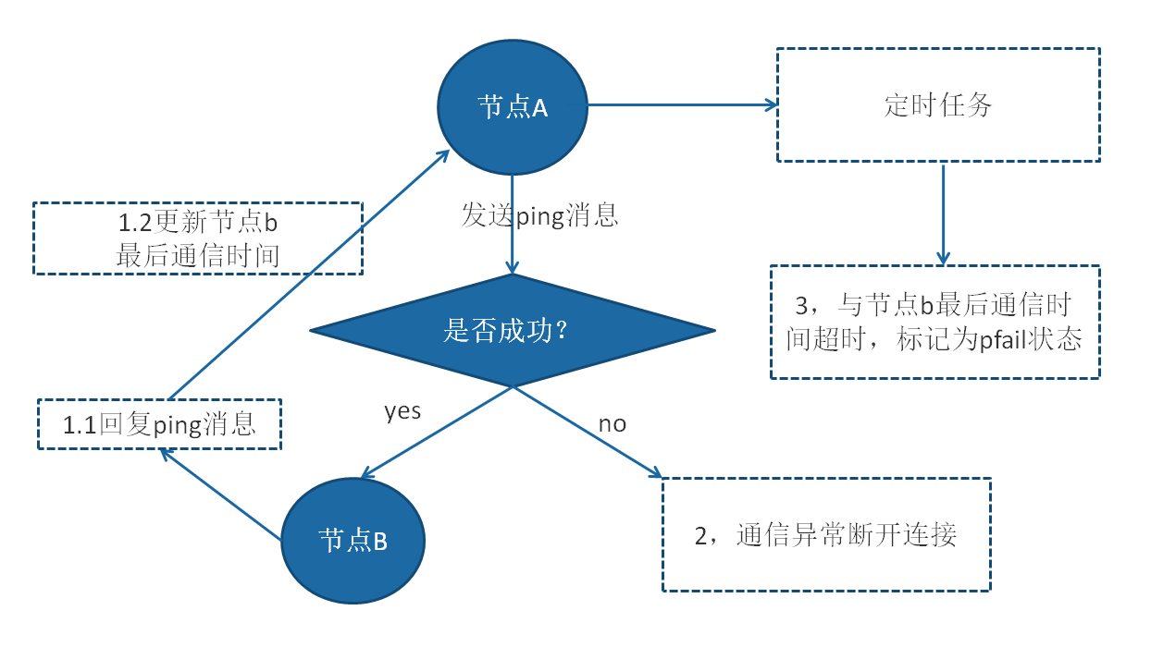
RedisCluster集群－故障转移主观下线

Slide 25
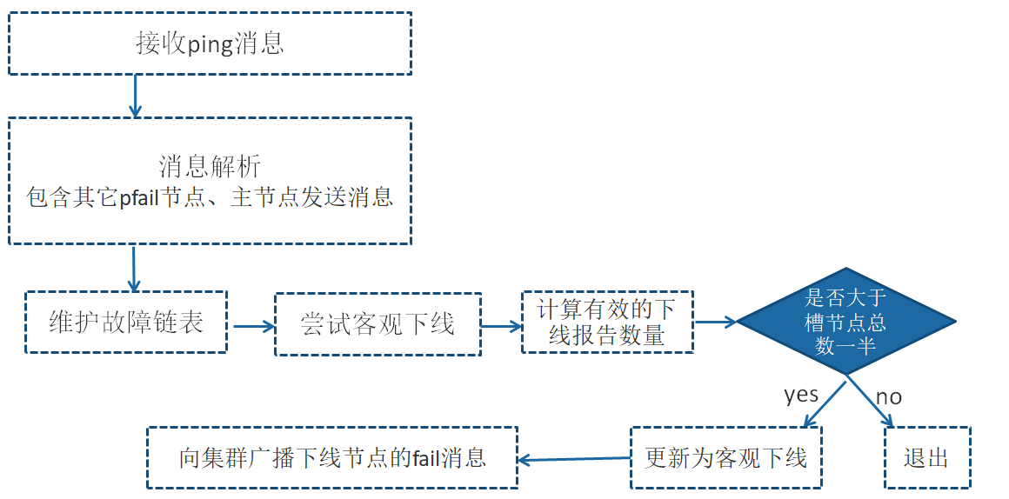
RedisCluster集群－故障转移客观下线

Slide 26
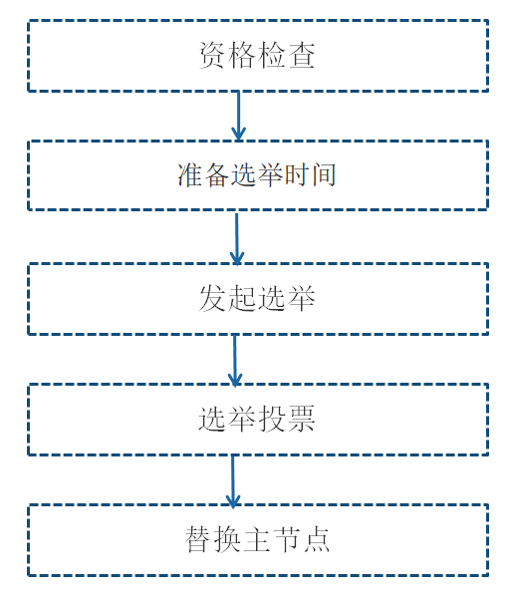
RedisCluster集群－故障恢复

Slide 27
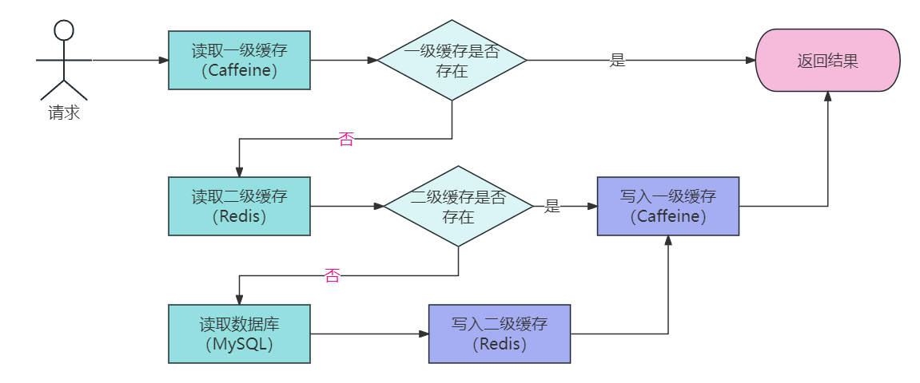
多级缓存架构

Slide 28
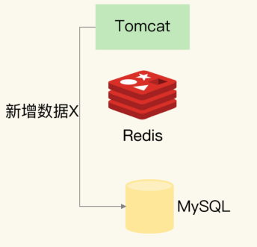
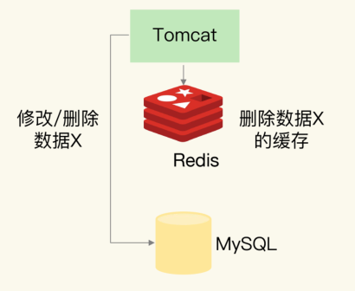
数据一致性问题
新增数据的一致性问题
修改/删除的一致性问题
1、先更新缓存，再更新数据库
2、先更新数据库，再更新缓存
3、先删除缓存，后更新数据库
4、先更新数据库，后删除缓存

Slide 29
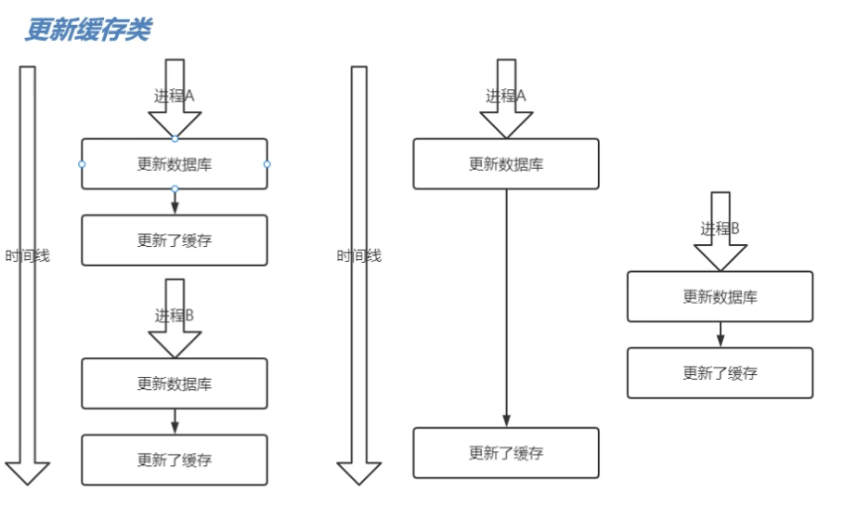
更新缓存导致的脏数据问题
X=3
X=4
X=3
X=4
X=10

Slide 30
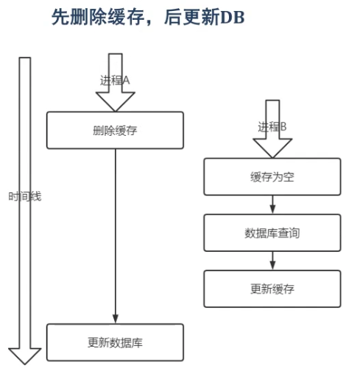
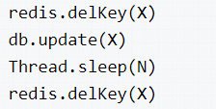
先删缓存，再更新数据库
延迟双删
X=3
X=10

